Slide 1


Муниципальное автономное дошкольное образовательное учреждение «Детский сад комбинированного вида № 4 «Солнышко»
«Игровоые технологии
В.В. Воскобовича»
«Сказочные лабиринты игры».
Подготовила: Педагог-психолог IКК
Шалапугина Г.И.
г. Арамиль 2020г.

Slide 2
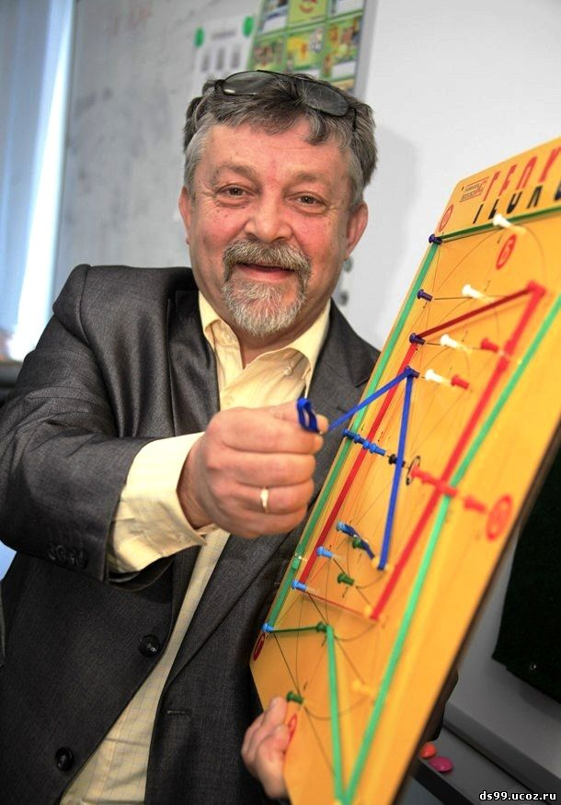
Немного истории
Вячеслав Вадимович Воскобович - в прошлом инженер-физик, живет в Санкт-Петербурге.
Им разработано более 40 развивающих игр и пособий.
Толчком к изобретению игр послужили двое собственных детей и «пустые» магазины игрушек в эпоху «Перестройки».
Воскобович, пытаясь найти альтернативу обычным постсоветским игрушкам, он решил пойти своим путем.
Аналогов этим играм за рубежом нет, эти игры чисто российский продукт.

Slide 3
принципы технологии
Цель технологии В.В.Воскобовича
«Сказочные лабиринты игры»
- построение педагогического процесса, способствующего интеллектуально-творческому развитию детей в игре.
Особенности технологии:
Широкий возрастной диапазон участников игр.
Многофункциональность развивающих игр.
Вариативность.
Сказочность.
Взаимосвязь развивающих пособий.
Поэтапность.
Широта использования.
Творческий потенциал каждой игры.
Комфортность.

Slide 4
Игры направлены на решение задач пяти развивающих областей ФГОС ДО:
Социально- коммуникативное развитие;
Познавательное развитие;
Речевое развитие;
Художественно-эстетическое развитие;
Физическое развитие.
Развивающие игры Воскобовича - включают в себя 5 блоков:
Сенсорное развитие (цвет, форма, величина)
Интеллектуальное развитие (на основе наглядно – действенного
мышления)
3. Творческое (воображение, творчество)
4. Математическое развитие (количество, счет, пространственные отношения, форма, размер)
5. Обучение чтению, развитие речи.
Игры разработаны для детей разного возраста: ранний возраст, дошкольный возраст, младший школьный возраст и для детей с ОВЗ.

Slide 5
Игровые средства технологии:
Образные средства (сказочные герои, сказочные сюжеты)
Фронтальные средства (коврограф)
Универсальный материал (приложения к коврографу можно использовать и на ковролине и на магнитной доске)
Творческие средства (альбомы)
Графические средства (игровизор, геовизор, трафареты)
Виды игр Воскобовича:
Творческое конструирование - Логоформочки, Прозрачный квадрат, Геоконт Великан,
Играем в математику - Волшебная восьмерка, Кораблик «Брызг-Брызг»
Логика и воображение – Игровизор, Квадрат Воскобовича, Коврограф «Ларчик»
Чтение через игру – Конструктор букв, Забавные буквы

Slide 6


Цели занятий с игровыми материалами В. В. Воскобовича:
- Развитие у ребенка познавательного интереса и исследовательской деятельности.
- Развитие наблюдательности, воображения, памяти, внимания, мышления и творчества.
- Гармоничное развитие у детей эмоционально-образного и логического начал.
- Формирование базисных представлений об окружающем мире, математических понятиях, звукобуквенных явлениях.
- Развитие мелкой моторики.

Slide 7
К универсальному средствам относятся:
1. Сказочное универсальное средство «Предметно-развивающая среда «Фиолетовый лес»»,
2. Предметные универсальные средства - комплекс «Коврограф Ларчик» и комплект «МиниЛарчик»,
3. Графическое универсальное средство - Игровой графический тренажер «Игровизор»

Slide 8
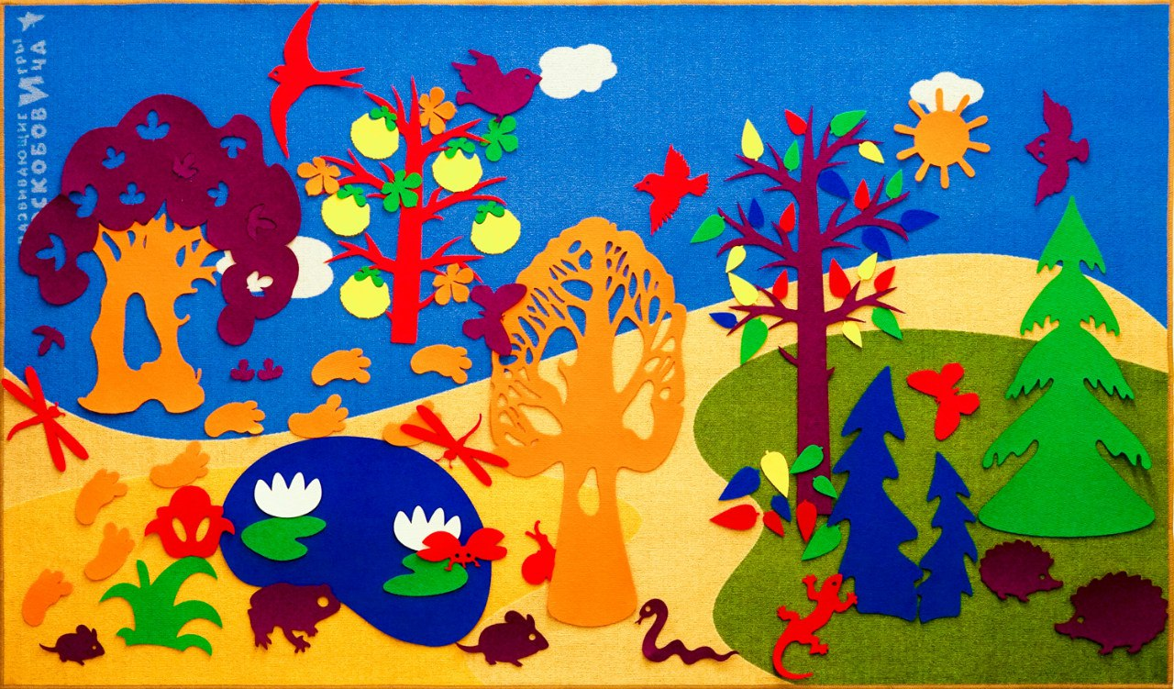
«Фиолетовый лес»
Задачи, которые мы можем решать:
Ознакомление детей с окружающим миром
(времена года, природные явления, растительный и животный мир);
Развитие познавательных процессов
(пространственное мышление, внимание, память,
творческое воображение);
Развитие способностей к анализу, сравнению, обобщению, сериации, классификации.
- Развитию речи;
Фиолетовый цвет достаточно хорошо активизирует детское мышление. Он хорошо влияет на нервную систему и повышает творческий потенциал.

Slide 9
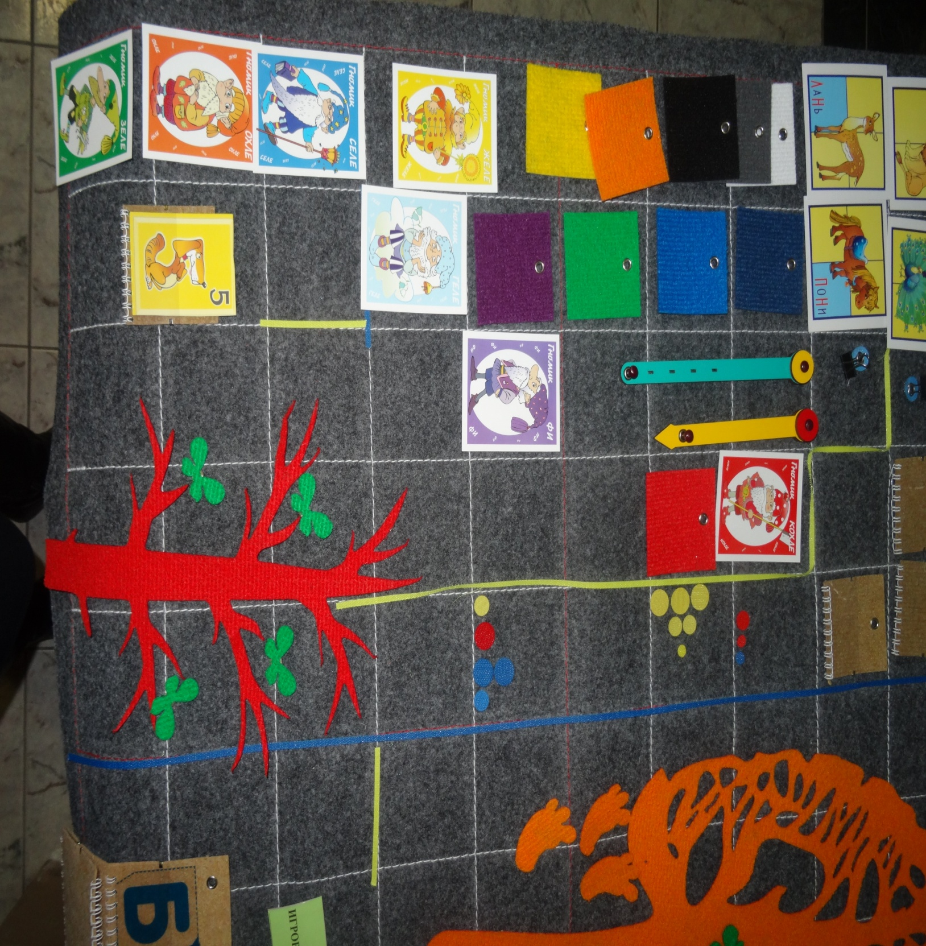
Игровой комплекс «Коврограф «Ларчик»
Коврограф «Ларчик»-это игровое поле из ковролина и наглядный материал.
Пособие является универсальным так как способствует:
сенсорному развитию ,
развитию психических процессов (память, внимание , мышление , воображение).
развивает математические , речевые , экологические предпосылки.
- Поле коврографа разделено сеткой, которая помогает знакомить детей с пространственными и количественными отношениями и облегчает построение геометрических контуров и облегчает в дальнейшем ориентировку детей в тетрадях в клетку, позволяет увидеть границу клеток их расположение.
- Дети знакомятся с такими понятиями, как вертикаль, горизонталь, диагональ. Учатся ориентироваться на плоскости .

Slide 10
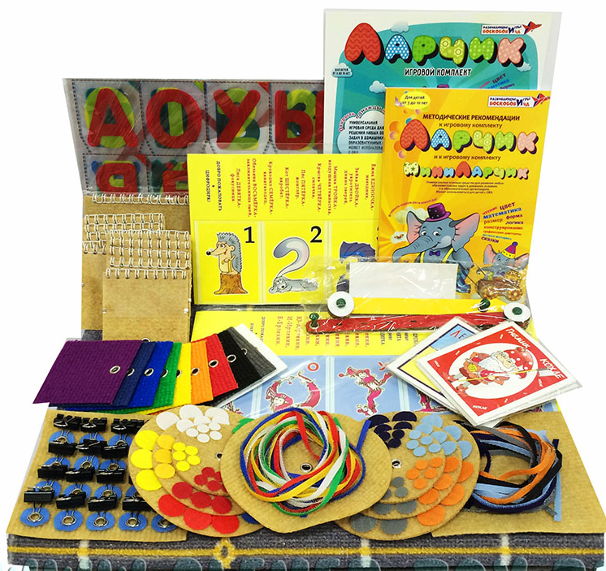
Коврограф ларчик
Наглядный материал
«Забавные буквы»,
«Забавные цифры»,
«Разноцветные веревочки»,
«Разноцветные круги»,
«Разноцветные квадраты-эталоны цвета»,
«Буквы и цифры» и оригинальные элементы: зажимы, кармашки.

Slide 11
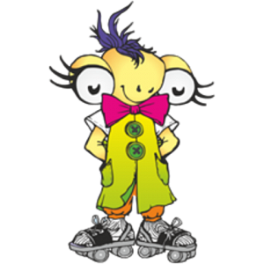
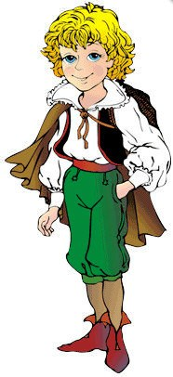
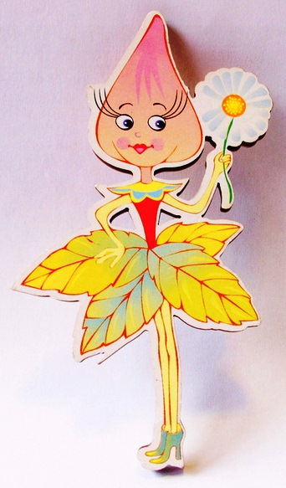

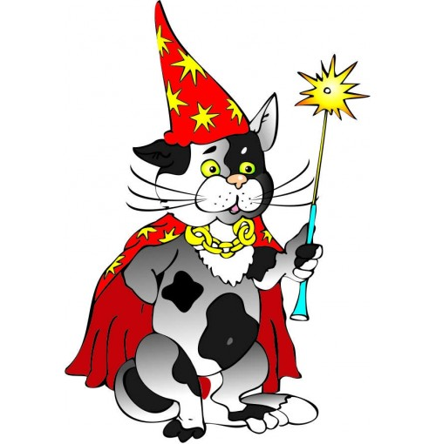
Все игры сопровождает сказочный сюжет, путешествия, преодоление трудностей, разрешение сложных ситуаций, нахождением верного решения, сказочные персонажи: мальчик Гео, Ворон Метр, гномы, девочка Долька, Незримка Всюсь, Филимон Коттерфильд, Околесик и др.
мальчик Гео,
Незримка Всюсь
девочка Долька
Ворон Метр
Филимон Коттерфильд

Slide 12
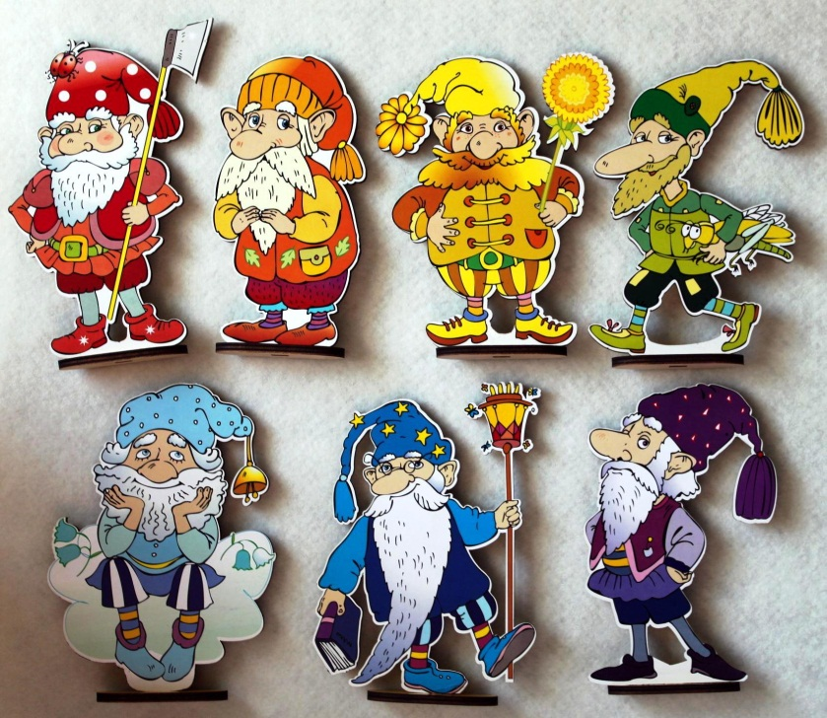
Сказочные гномы:
Кохле, Охле, Желе, Зеле, геле,
Селе, Фи

Slide 13
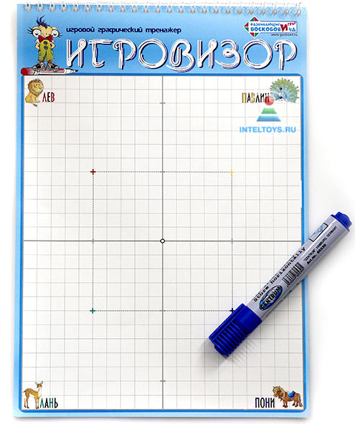
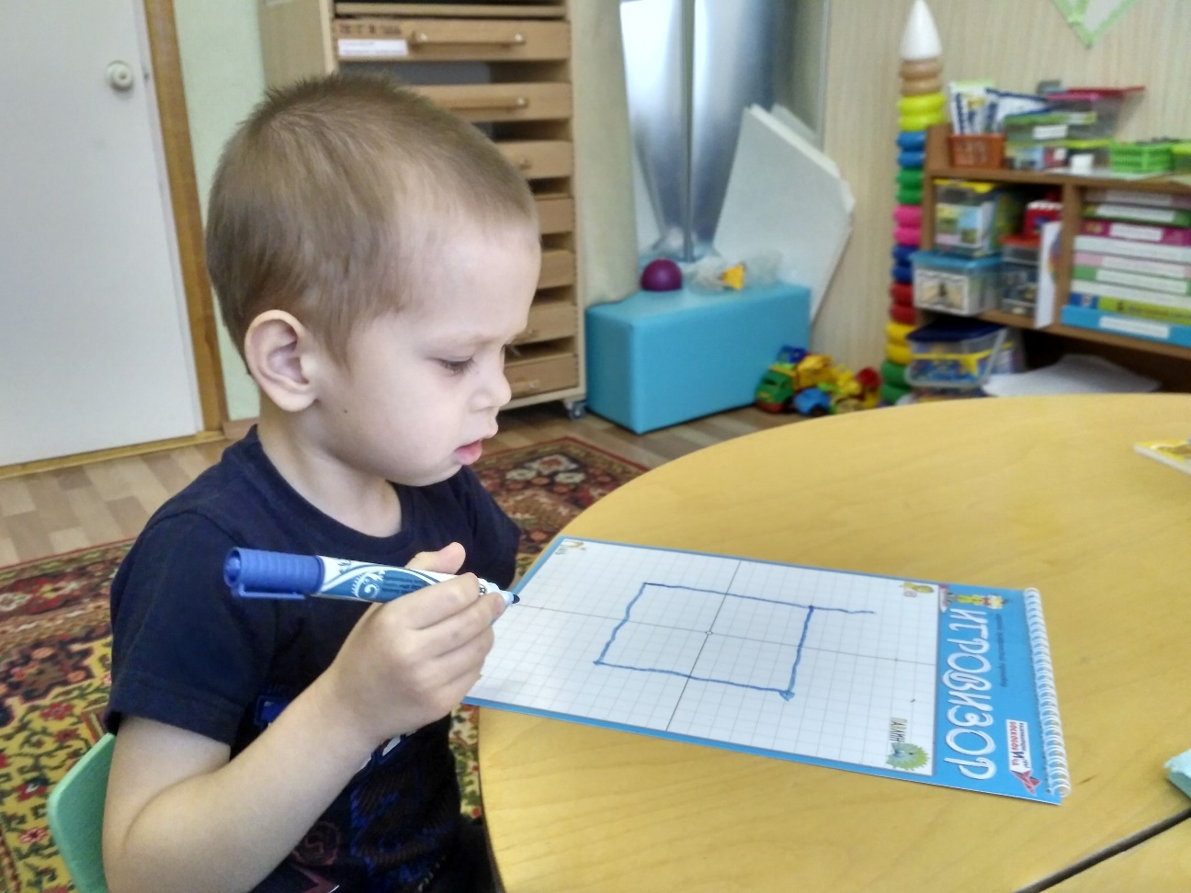
игровизор – с (приложениями), игровой графический тренажер развивает представление о геометрических формах.
Средство для проведения графических диктантов, переноса изображения по клеточкам, штриховки, моделирования и дорисовывание геом.форм, поиск и восстановление моделей геом.форм, штриховка и т.д.
Альбом (два листа, формат А4, верхний:
прозрачный пластик, нижний
разлинованный картон, пружина).
Маркер на водной основе.
Для детей от 3 до 11 лет

Slide 14
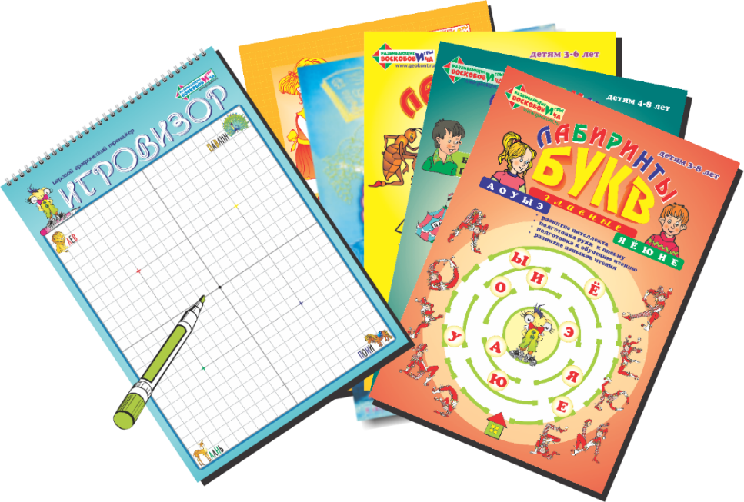
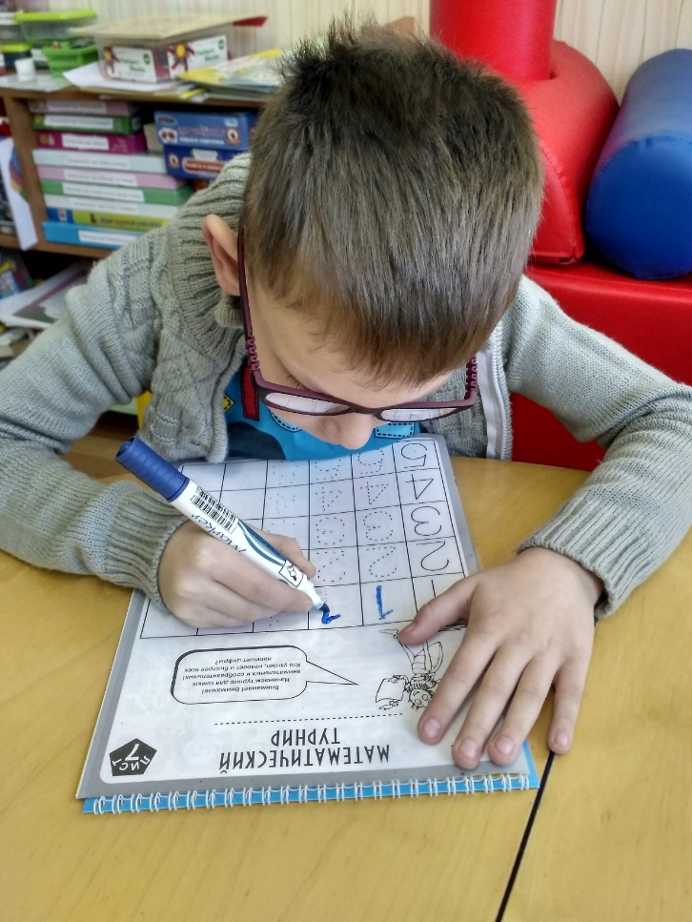
В комплект входят 5 приложений:
Лабиринты цифр
Лабиринты букв. Гласные.
Лабиринты букв. Согласные.
Катя, Рыжик и рыбка.
Игровой калейдоскоп.
Приложения отличаются:
Многофункциональностью (один лист решает несколько образовательных задач);
Экономичностью (листы с заданиями используются многократно);
Неиссякаемостью (неограниченное количество приложений с заданиями)

Slide 15
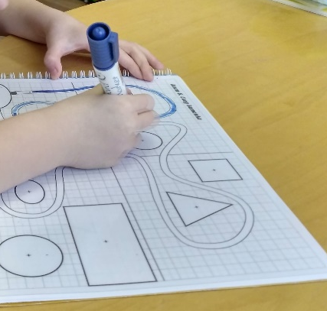
Развивающий потенциал игровых действий
Игровизор направлен на различные аспекты детского развития:
▪ развитие творческого воображения, логического мышления, памяти;
▪ формирование математических представлений;
▪ подготовку к обучению чтению,
▪ знакомство с окружающим миром;
▪ развитие навыков художественной деятельности.
В играх с тренажером развивается:
▪ Мелкая моторика руки, точность движений, происходит подготовка руки к письму.
▪ Умение учиться (принимать учебную задачу, находить пути ее решения, контролировать себя в процессе работы, достигать результата, исправить ошибку в случае необходимости.

Slide 16
Вариативность
- Использование как для фронтальной/ подгрупповой, так и для индивидуальной работы с детьми.
- Рабочие листы к нему могут носить разную смысловую нагрузку в зависимости от образовательной задачи (согласно ФГОС ДО)
- Варианты заданий даются в зависимости от возраста детей.
Привлекательность игры для ребенка
Безопасность
Психологическое соответствие возрасту ребенка:
Обучение происходит в игровой форме, задания увлекают ребенка;
Эмоциональная окраска заданий, создание «ситуации успеха», положительной самооценки;
Задания можно использовать многократно, упражняясь, закрепляя пройденный материал, что важно для ребенка.

Slide 17
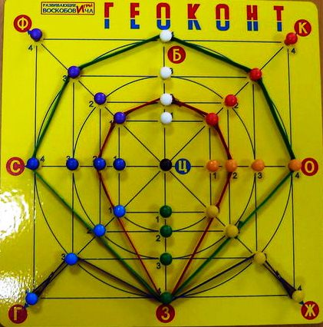
Конструктор «Геоконт»
Играя с разноцветными резинками-паутинками, ребенок в занимательной форме осваивает:
- строение геометрических фигур, углов,
- знакомится с понятиями «отрезок», «луч», «прямая» и др.,
- учится работать на координатной сетке, шифровать фигуры и строить их в зеркальном отражении.
ВАЖНО: удобно повесить на стену в свободном доступе ребенка!

Slide 18
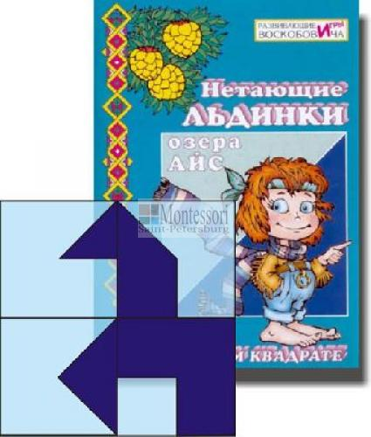
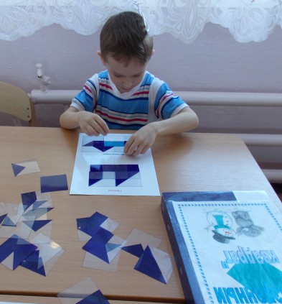
Конструктор «Прозрачный квадрат»
Благодаря прозрачности, пластинки квадрата можно складывать друг на друга всей плоскостью. А методическая сказка «Нетающие льдинки озера Айс, или Сказка о Прозрачном Квадрате» служит прекрасной мотивацией для выполнения ребенком различных интеллектуальных задач, усвоению эталонов целого и части, учит ребенка считать, в процессе игры ребенок отвечает на занимательные вопросы, решает проблемные задачи, упражняется в моделировании и преобразовании предметов.

Slide 19
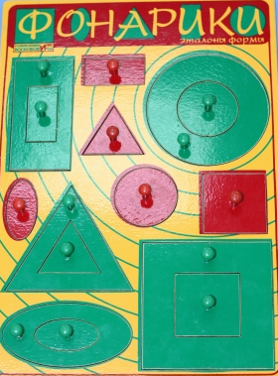
Эталонные конструкторы
Игра «Фонарики Ларчик»
Отличное средство для знакомства ребенка с эталонами формы, которое можно использовать с коврографом «Ларчик».
Позволяет решать множество образовательных задач математического и конструктивного характера.

Slide 20
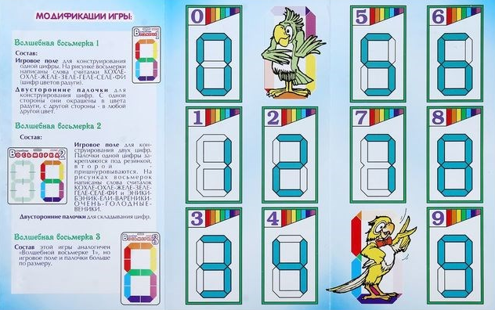
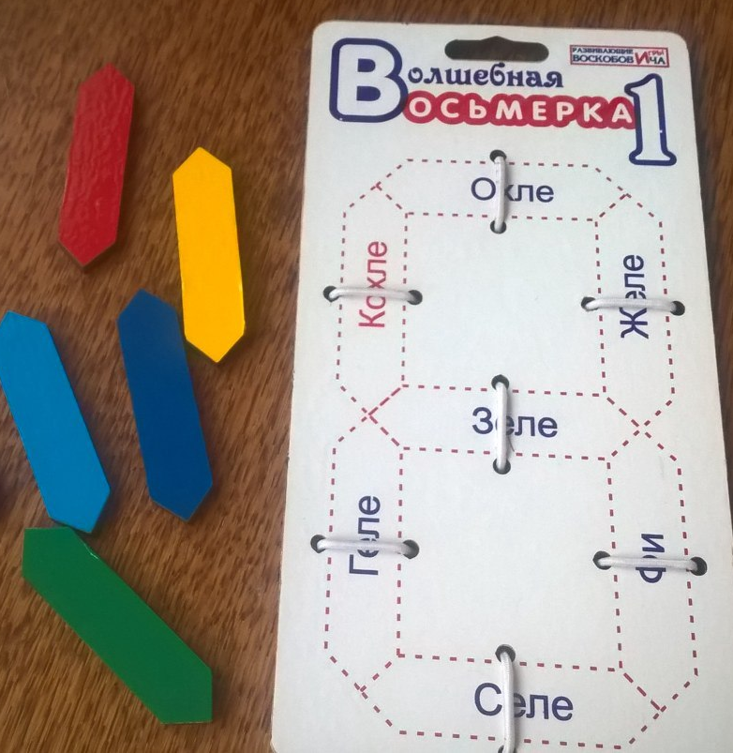
Знаковые конструкторы
Игра «Волшебная восьмерка 1»
Она может использоваться в качестве образца правильного сложения цифры, развития внимания и самоконтроля у ребенка и др..
ВАЖНО: для закрепления образа цифры можно использовать вариант конструирования с закрытыми глазами по словесному описанию!

Slide 21
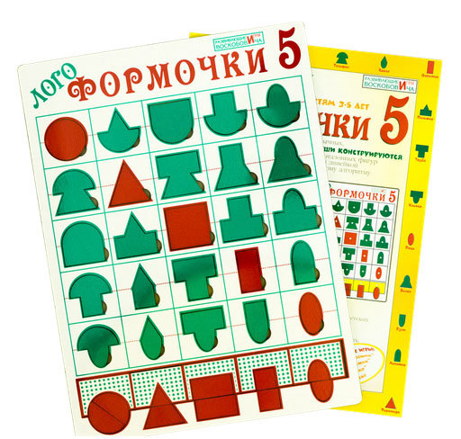
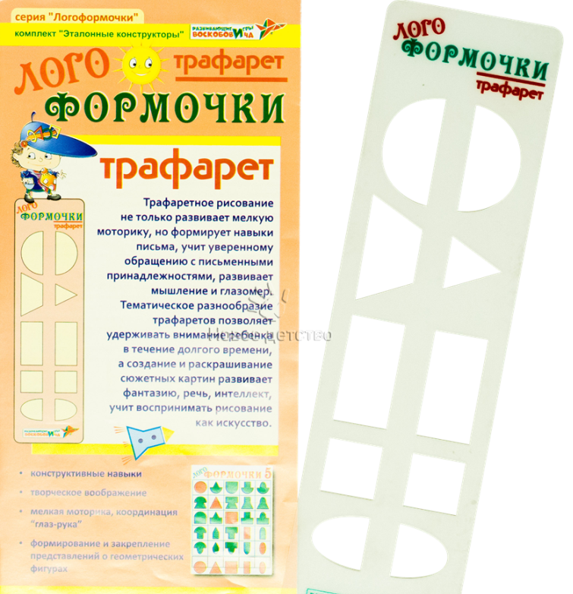
Эталонные конструкторы
Игра «Логоформочки 5» состоят из пяти геометрических форм ребенок может сконструировать более 20 составных фигур

Slide 22
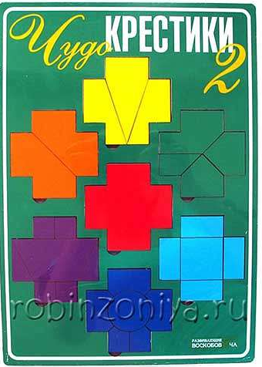

Чудо-конструкторы
Чудо-конструктор «Чудо-цветик», «Чудо-крестики» позволяет в игровой форме познакомить ребенка с дробями, составом десяти, соотношением части и целого.
Игра формирует умение осуществлять свои собственные замыслы, нестандартно мыслить.
ВАЖНО: задания включают в себя конструирование заданной формы, конструирование фигурок и конструирование на соотношение части и целого!

Slide 23
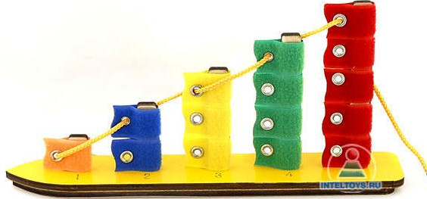
Комплект «Играем в математику»
«Кораблик «Плюх-Плюх»
Отправляясь в путешествие на пятимачтовом кораблике «Плюх-Плюхе» во главе с Капитаном Гусем и Лягушатами-матросами, ребенок знакомится с понятиями «много», «мало», «поровну», «высокий», «средний», «низкий». Манипулируя цветными флажками на мачтах, ребенок учится считать, группировать.

Slide 24
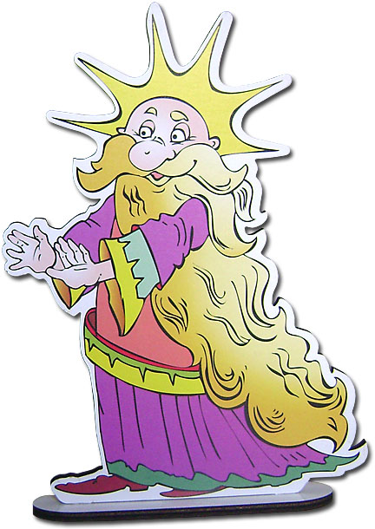

Особенности игр Воскобовича
Ребенок всегда может исправить неточности на своем игровом поле при выполнении заданий, что создает дополнительную ситуацию успеха!

Slide 25
Спасибо за внимание!

